Slide 1



Proyecto Final
Arquitectura De Computadoras.
Profesor: Jorge Ernesto Lopez Arce Delegado
Hermosillo Guizar Irvin Yael
Jaueregui Rabelero Hugo Johnathan
Cruz Sanchez Juan Pablo
Covarrubias Becerra Jose Antonio

Slide 2

Investigación:
MIPS
El procesador MIPS de 32 bits es una arquitectura de procesador RISC que se utiliza en una amplia gama de aplicaciones, desde dispositivos integrados hasta supercomputadoras. La sigla MIPS significa "Millón Instrucciones Per Secón" (Millones de Instrucciones por Segundo), que se refiere a la capacidad del procesador para ejecutar instrucciones de manera eficiente. A continuación, se presentan algunas características generales y elementos del procesador MIPS de 32 bits:

Slide 3

Set De Instrucciones:
Un conjunto de instrucciones (también conocido como ISA, por sus siglas en inglés) es un conjunto de instrucciones que un procesador es capaz de ejecutar. En el caso de la arquitectura MIPS, el conjunto de instrucciones consiste en un conjunto de operaciones básicas que el procesador puede llevar a cabo. El conjunto de instrucciones MIPS consta de alrededor de 100 instrucciones diferentes, que se utilizan para realizar operaciones aritméticas y lógicas, transferencias de datos y operaciones de control de flujo. Cada instrucción tiene un código de operación (conocido como apode), que indica la operación que se debe realizar. Además, cada instrucción puede tener uno o más operandos, que son los valores que se utilizan en la operación.

Slide 4

Ljubisa Bajic
Profesionista radicado en Toronto, Ontario, Canadá. Cofundador y director de tecnología de Toronto, Ontario, empresa líder en inteligencia artificial y semiconductores RISC-V. Fundo Toronto, Ontario en 2016 junto a Iban Hamer y Milos Iban, y supervisó el crecimiento de la empresa hasta el estatus de unicornio. Dejó su cargo a tiempo completo en Toronto, Ontario y sigue involucrado en calidad de asesor. Luisa Baja es un veterano de la industria de semiconductores y ha trabajado extensamente en diseño y depuración de VLSI, así como en arquitectura de aceleradores y experiencia en software. Pasó una década en AMD como arquitecto ASIC trabajando en diseño de gestión de energía y DSP, antes de pasar a NVIDIA como arquitecto senior y luego regresar a AMD durante un par de años trabajando con Jim en el hardware que impulsa el balance de AMD hoy en día. Dejó AMD para fundar Toronto, Ontario con otros dos cofundadores en 2016, ha recaudado $240 millones en tres rondas de financiación y ha creado tres generaciones de procesadores, la última de las cuales se enviará este año. Al menos dos generaciones más están en camino.

Slide 5

Jim Keller
Jim Keller es un ingeniero de microprocesadores estadounidense conocido por su trabajo en AMD y Apple. Fue el arquitecto principal de la microarquitectura AMD K8 (incluyendo el Athlon 64 original) y participó en el diseño de los procesadores Athlon (K7) y Apple A4 / A5. También fue coautor de las especificaciones para el conjunto de instrucciones x86-64 y el interconexión HyperTransport. Desde 2012 hasta 2015, regresó a AMD para trabajar en las microarquitecturas Zen y K12 de AMD.

Slide 6

Desarrollo

Slide 7
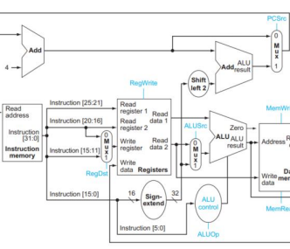
Módulos y código siguiente imagen:
Se implementó el single datapath con sus módulos correspondientes acorde a la siguiente imagen:

Slide 8
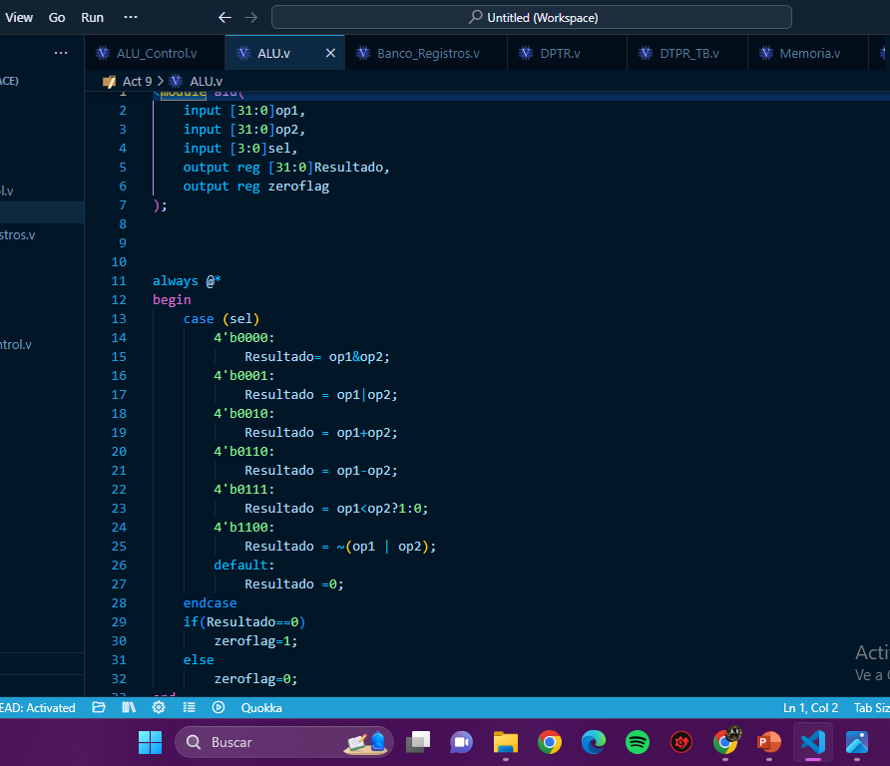
Alu:

Slide 9
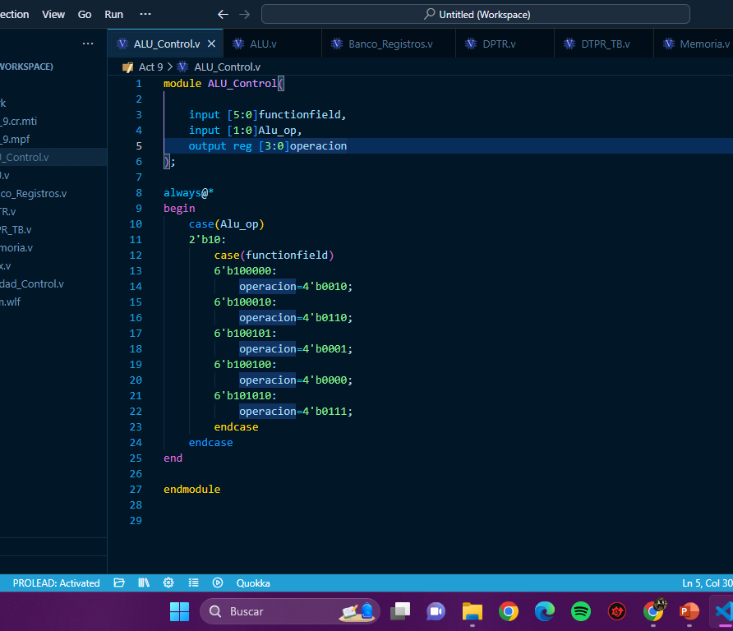
Alu Control:

Slide 10
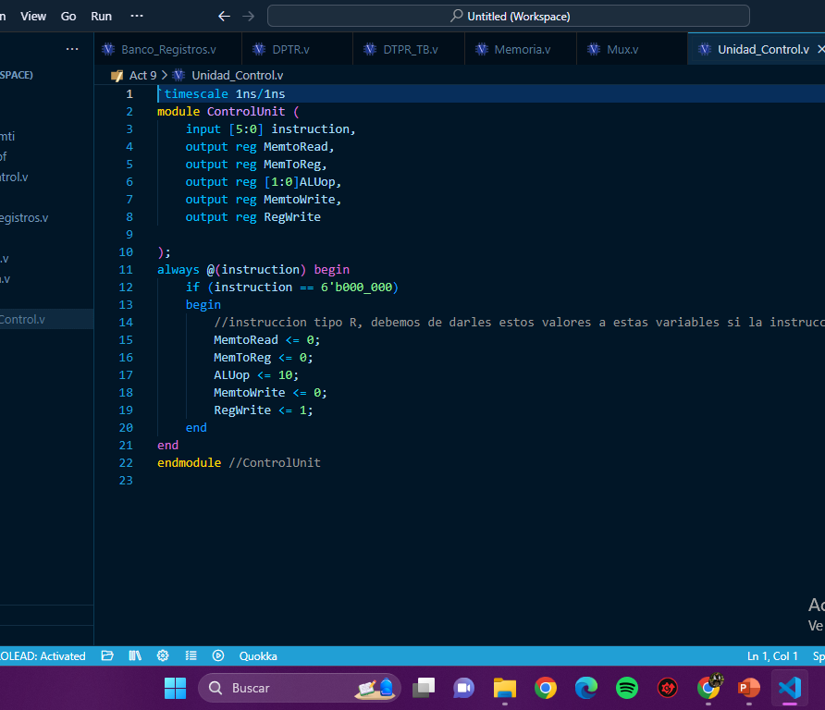
Unidad de Control:

Slide 11
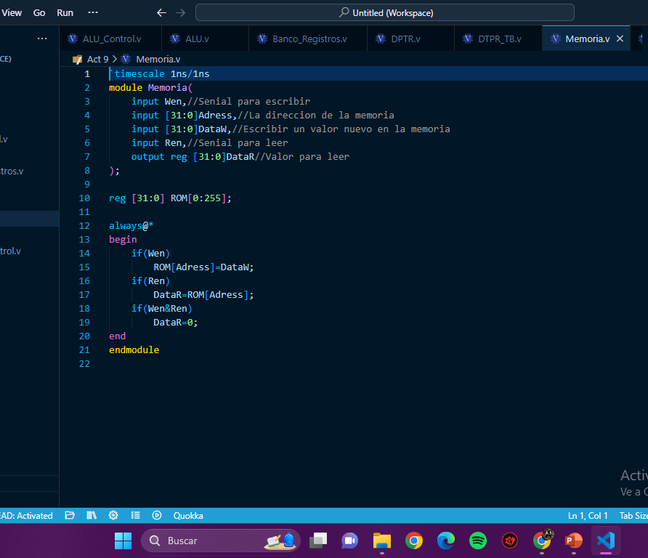
Memoria De Datos:

Slide 12
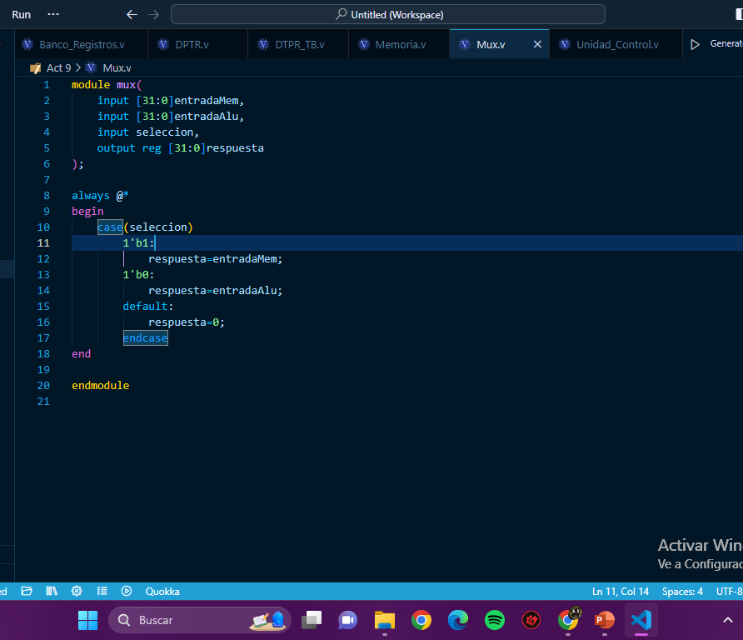
Mux:

Slide 13
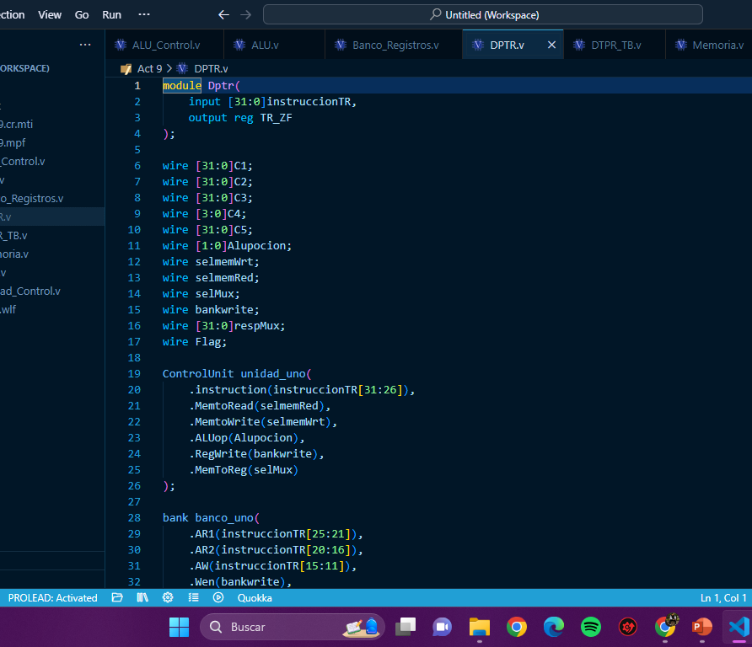
Data Path:

Slide 14
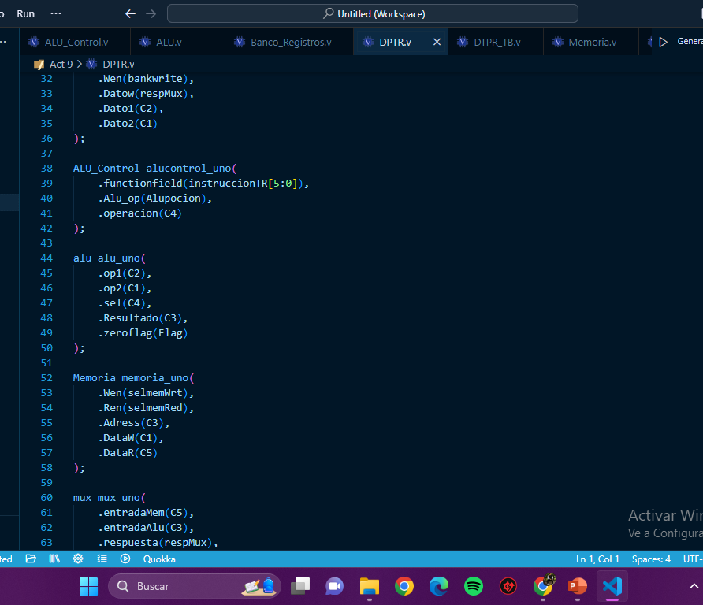
Data Path:

Slide 15
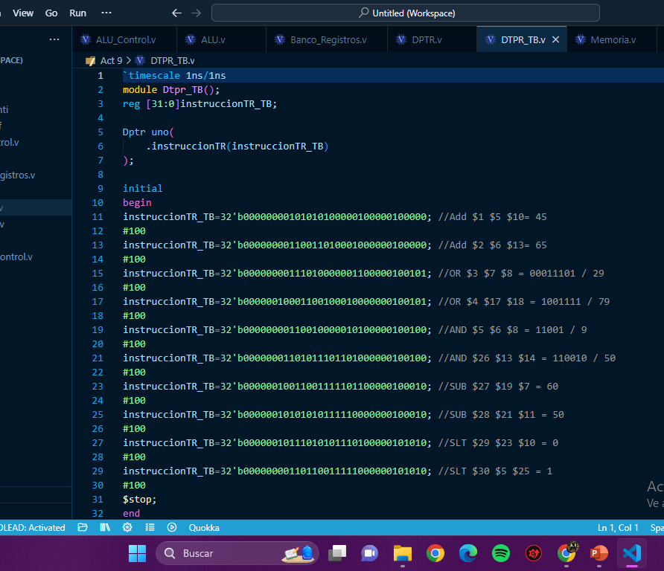
Data Path_TB:

Slide 16
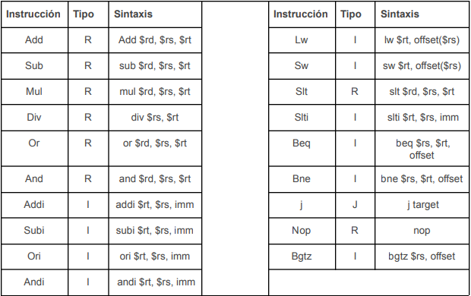
Para el caso de este proyecto el conjunto de instrucciones sería una versión reducida que se vería de esta manera:

Slide 17

Codigo fase 2

Slide 18
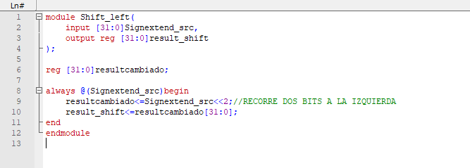
Shift_left2

Slide 19
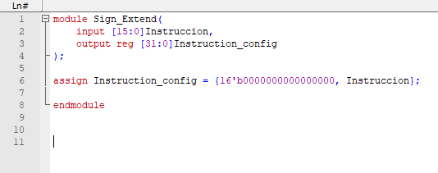
Sign_Extend

Slide 20
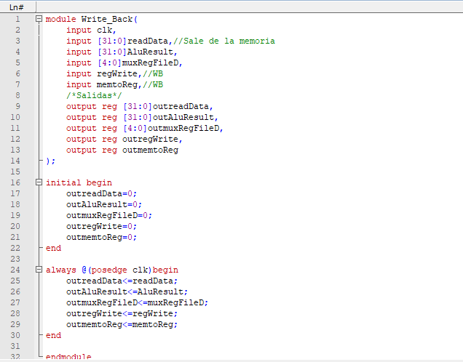
Buffer WB

Slide 21
Decodificacion:

Slide 22
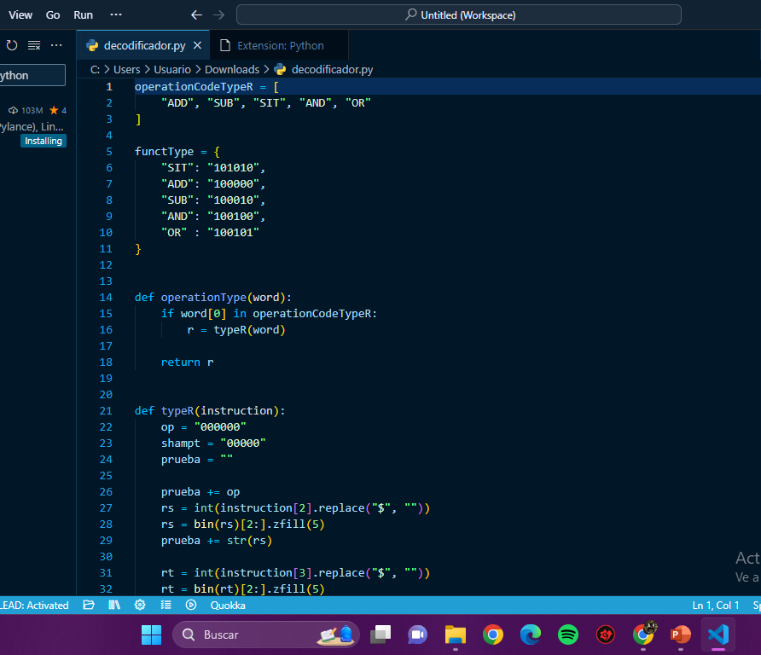
Decodificador:

Slide 23
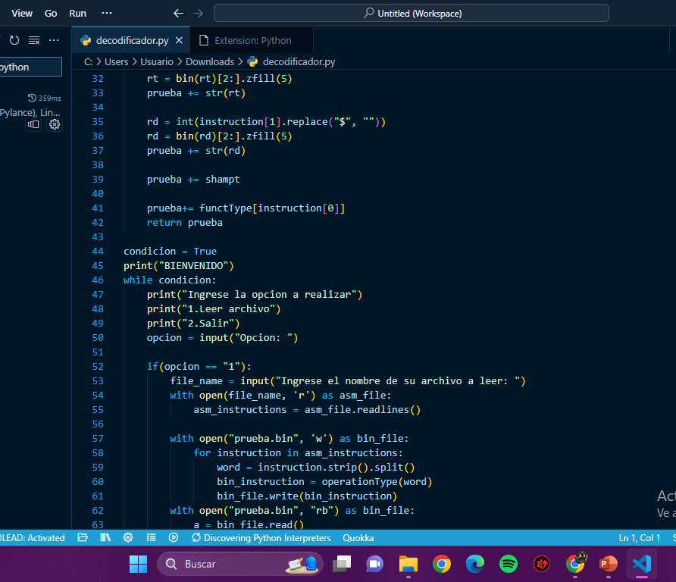
Decodificador:

Slide 24
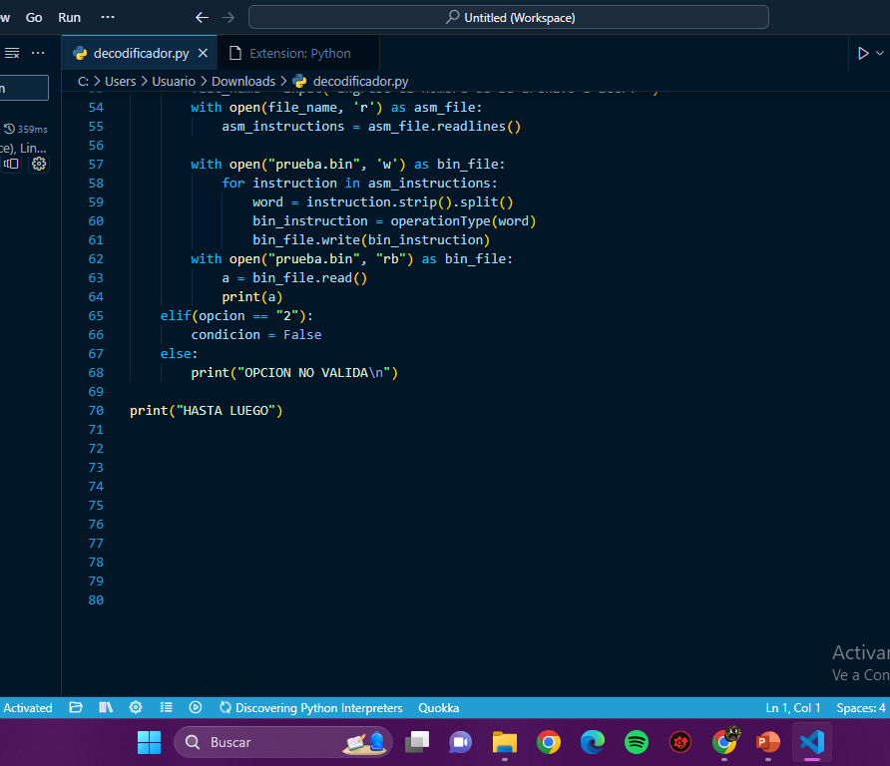
Decodificador:

Slide 25
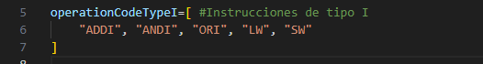
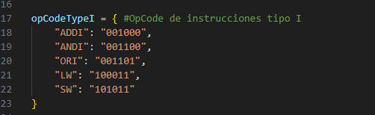
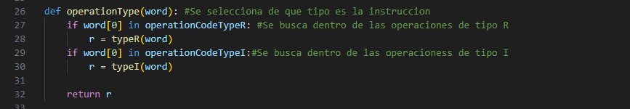
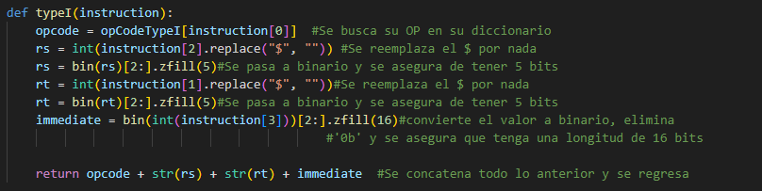
Decodificador Fase 2:

Slide 26
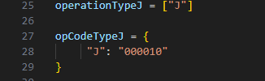
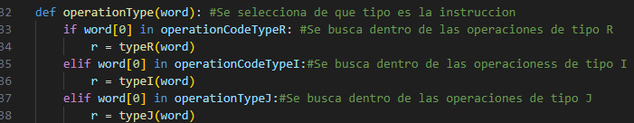
Añadimos instrucciones tipo J

Slide 27
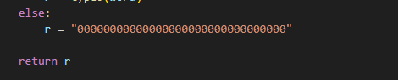
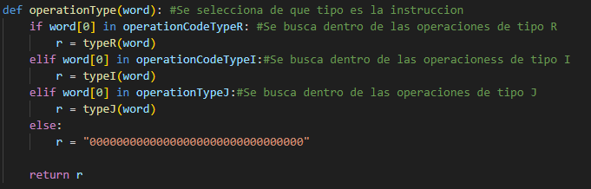
Añadimos un caso para la no_OP

